Slide 1
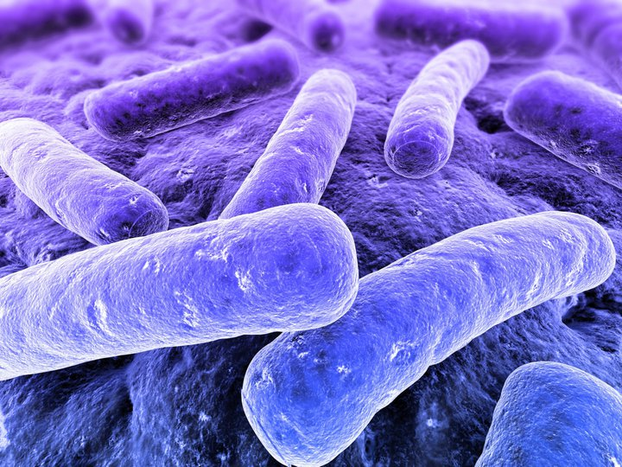
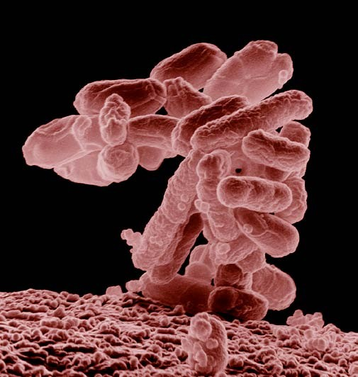
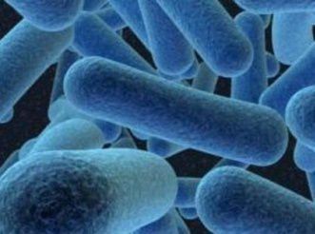
Rozmnožovanie baktérií a húb

Slide 2

Rozmnožovanie
???????
základný znak živých organizmov
zabezpečuje vznik nových jedincov a zachovanie druhu

Slide 3
Rozmnožovanie
pohlavne
nepohlavne
Rozdiel ????

Slide 4
baktérie
Nový jedinec
Nepohlavne !!!
rodič

Slide 5


Slide 6
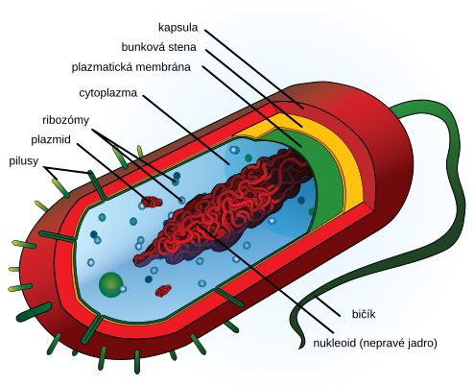

Slide 7
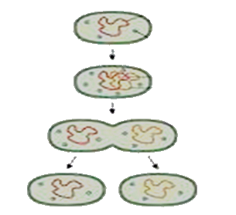
Typy rozmnožovanie baktérií
PRIEČNE DELENIE

Slide 8

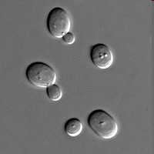
PUČANIE

Slide 10
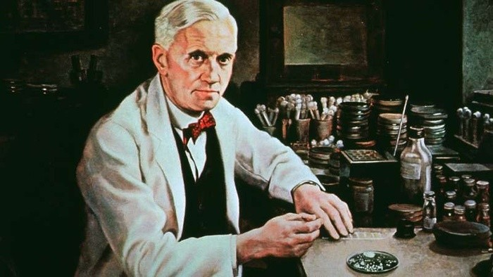
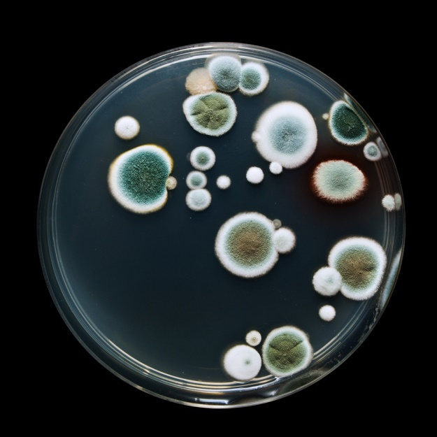

Slide 11
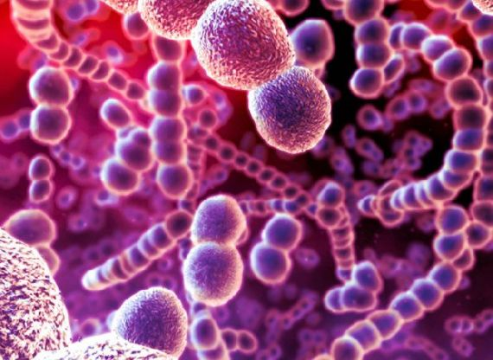
ROZPADOM VLÁKIEN:

Slide 12
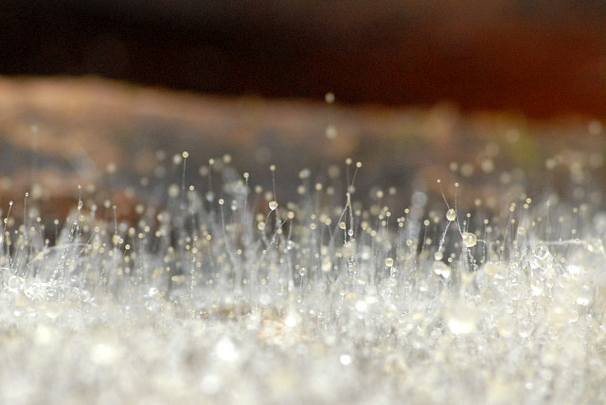
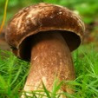
ROZMNOžOVANIE HÚB
Nepohlavne , pohlavne
Jednobunkové
kvasinky
Mnohobunkové
plesne + huby s plodnicou

Slide 13
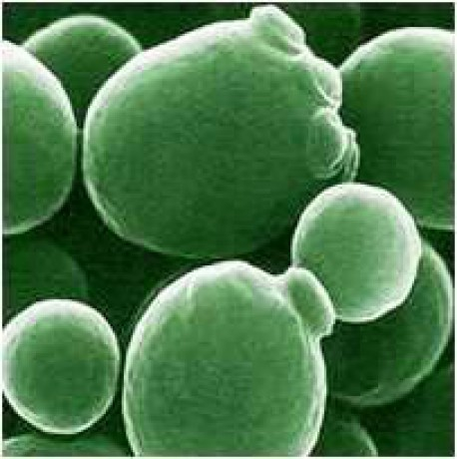
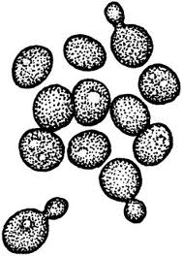
Rozmnožovanie kvasiniek
Nepohlavne -pučaním

Slide 14
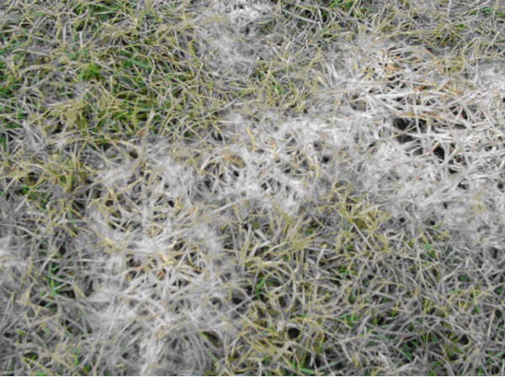
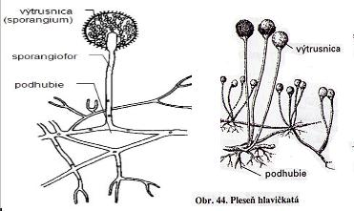
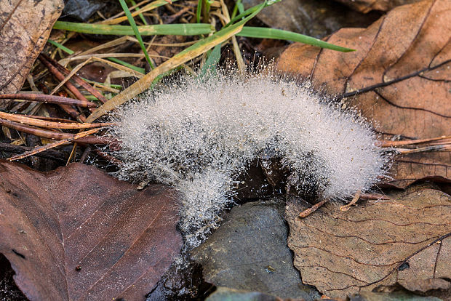
Rozmnožovanie Plesní
Nepohlavne -výtrusmi

Slide 15
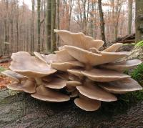
Rozmnožovanie húb s plodnicou
Nepohlavne -výtrusmi
Hliva ustricová
Pohlavne –splynutím vláken 2 rôznych
výtrusov

